Slide 1

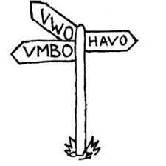
Informatieavond
Groep 8
Welkom
maandag 22 september 2025
WELKOM!

Slide 2
Doel van de Avond
Vorming schooladvies
&
plaatsing middelbare school
in beeld brengen
Wat algemene organisatorische zaken (zie ook infofolder)

Slide 3
Groep 8
Welkom
Agenda/plannen huiswerkmap (consequenties)
Werken op niveau
inzet en eigen verantwoordelijkheid bij halen/werken aan eigen doelen*
Huiswerk/Methode-toetsen
* Zelf (goed) nakijken, instructievragen stellen, keuze welke opdracht je kiest etc.

Slide 4
Verschillende schoolniveaus
VMBO voorbereidend middelbaar beroepsonderwijs
HAVO hoger algemeen voortgezet onderwijs
VWO voorbereidend wetenschappelijk onderwijs

Slide 5

VMBO
VMBO voorbereidend middelbaar beroepsonderwijs
1. VMBO BBL basis beroepsgerichte leerweg: theorie en praktijk
2. VMBO BKL basis kadergerichte leerweg: theorie en praktijk
3. VMBO GL gemengde leerweg *
4. Mavo/VMBO T: theoretische leerweg
Duurt 4 jaar scholen in de buurt:
- MY College
- Penta de Oude Maas
- Penta Hoogvliet –mogelijke instroom naar havo top klas 4/5
- Yuverta* (voorheen Wellantcollege) Anna Hoeve
- Charles de Foucauld (alleen 4)
- Scala Rietvelden (alleen 4)
- De Ring van Putten (alleen 4)

Slide 6
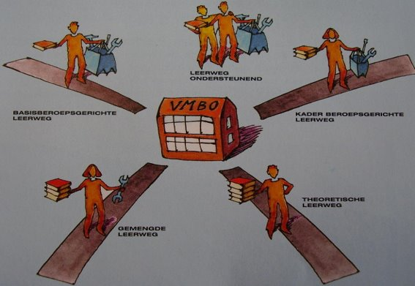

Slide 7
HAVO
HAVO hoger algemeen voortgezet onderwijs. Bereidt voor op het Hoger Beroeps Onderwijs (HBO)
Duurt 5 jaar
VWO voorbereidend wetenschappelijk onderwijs. Bereidt voor op het Wetenschappelijk Onderwijs (WO)
Duurt 6 jaar.
1. Atheneum: Latijn of Grieks soms als keuzevak.
2. Gymnasium: Grieks en Latijn
- Ring van Putten (Havo Vwo)
- Scala Rietvelden (Havo)
- Scala Molenwatering (Havo Vwo)
- Penta Hoogvliet (havo-top jaar 4 en 5)
VWO

Slide 8
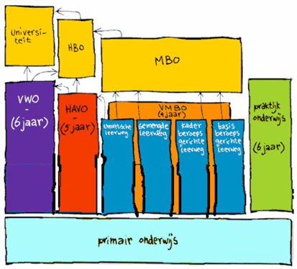


Slide 9

Schoolbezoeken
Social Schools:
Data van de bezoeken & oproep fietsbegeleiding
Welke scholen bezoeken we?
- Penta Scala Rietvelden & Molenwatering
- Penta De Oude Maas woe 5 november
- Charles de Foucauld woe 15 okt.
- De Ring van Putten
- MY College
- Yuverta Anna Hoeve (bus) 4 Middagen Penta: Rietvelden/Oude Maas “sfeer proeven”
Kinderen zelf op de fiets erheen vanuit school.
Het is goed om te zien waar je klasgenoten volgend jaar verder gaan leren.”

Slide 10
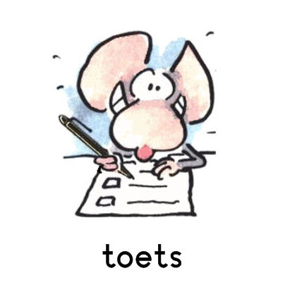
Niveaubepaling
We kijken naar het volgende:
- Individuele ontwikkeling/werkhouding - Belemmerende / stimulerende factoren
- Sociale en emotionele factoren
- Motivatie en interesses
- Het leerlingvolgsysteem(voorgaande methodetoetsen-Iep)
- Het Drempelonderzoek -13-14 oktober (schriftelijk)
- IEP november geen nadruk op leggen en doorstroomtoets (later meer hierover)
Diverse toetsen/meetmomenten

Slide 11

Advisering
In groep 7 heeft u al een voorlopig advies (VA) gehad.
Tweede (Definitief) advies
- maandag 15 december overdag adviesgesprekken.*
- Kinderen zijn vrij; - Kinderen graag weer bij dit gesprek.
- concept OKR op papier mee
OKR = Onderwijs Kundig Rapport
*Soms eerder

Slide 12
IEP doorstroomtoets
Dinsdag en woensdag 3 en 4 februari
- We heroverwegen het advies als Iep score hoger uitvalt. Mits dit van belang is.
-Afname op papier
- Bij een lagere Iep score blijft het hogere schooladvies staan.

Slide 13
Inschrijfprocedure
- Het definitieve OKR met de unieke leerlingcode
gaat in gesloten enveloppe uiterlijk mee dinsdag 24 maart.
- Met deze code kunt u uw kind inschrijven
- Aanmeldingsweek-landelijk start vanaf 25 maart
- Geen rapportgesprekken in februari - Wel overleg- indien nodig- bij heroverweging advies.

Slide 14
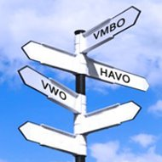
Tips
- Lees het voorlichtingsmateriaal/websites van de scholen
- Bezoek de scholenmarkt 12 november 2025 (middag-avond)
- Bezoek open dagen en informatieavonden (Kijk wat de scholen bieden om kennis te maken)

Slide 15
Op een rijtje
- Drempeltoets 13-14 oktober 2025
-Iep op eigen niveau aansluitend, geen nadruk, ergens in november
- Adviesgesprek 15 december 2025+concept OKR mee
- Doorstroomtoets Iep 3 en 4 februari 2026
- Rapport 4 februari 2026 (geen gesprekken)
- Definitieve OKR met leerlingcode uiterlijk 24 maart 2026
- Inschrijven VO (landelijk) week van 25-31 maart 2026

Slide 16
Data allerlei: zie ook infofolder en Soc schools
- Studiemiddag 20 november /mogelijk Prélessen
- Sinterklassenavond vrijdag 28 november 2025 vrijdag 5 december VRIJ (gr 1-7 in de ochtend viering)
- Maken film ovb mei/juni tot +/- 16.00 op school!
Film/eindavond 9 juli 2026
- Laatste school(ochtend) vrijdag 10 juli 2026

Slide 17

Heeft u vragen?

